Slide 1
Rozvoj informačního vzdělávání v heterogenních skupinách edukace Mgr. Pavlína Mazáčová, Ph.D.

Slide 2
Inkluzivní přístup k edukaci v knihovně
Rovné zacházení s rozdílností intelektových i fyzických schopností, s etnickými, jazykovými nebo kulturními rozmanitostmi
Akceptace rozdílnosti
Neusilování o překonání rozdílů „za každou cenu“
Rozličnosti mezi žáky nejsou eliminovány a považovány za rušivé
Každý žák je ve středu zájmu učícího knihovníka

Slide 3
Žák se speciálními vzdělávacími potřebami (legislativa)
+ žák nadaný a mimořádně nadaný
Poznámka: pojmosloví se mění – výraz „postižení“ je nahrazován výrazem „hendikep“

Slide 4
Podpůrná opatření (podle školského zákona) pro žáky
Speciální metody, formy, postupy
Speciální pomůcky
Didaktické materiály
Kompenzační pomůcky
Rehabilitační pomůcky
Asistent pedagoga
pro dítě
pro lektora
pro třídu

Slide 5
Vývojové / specifické poruchy učení a chování (VPUCH)

Slide 6
Žáci s vývojovými poruchami učení a chování (VPUCH)
Nejpočetnější skupina žáků se SVP v běžných školách
Nestejnorodá skupina
Množství různých poruch
čtení, psaní, matematika, kombinace
VŠECHNY poruchy zasahují psychiku a promítají se do sociálních vztahů (neúspěšnost, vyčlenění, osamělost, posměch - reakcí nevhodné chování a interakce)
ovlivňují průběh výukových aktivit
měly by být zohledněny už při přípravě učícího knihovníka na lekci

Slide 7
Práce učícího knihovníka se žáky s VPUCH
Ideálně – KOMUNIKACE s UČITELEM v dostatečném předstihu před konáním lekce – zjištění podmínek
Preferujte u dítěte verbální projev (ale vždy dle typu VPUCH)
Posuzujte a hodnoťte pouze to, co dítě stačilo vypracovat (NE časově limitované úkoly)
Neporovnávejte výsledky žáků navzájem
Vysvětlování tématu – používejte krátké věty, jednoduchá srozumitelná slova
Podporujte, chvalte, snažte se být trpěliví
Prostor: žák s VPUCH sedí před vámi, nejlépe samotný / uprostřed skupiny žáků, ne na okraji

Slide 8
NEDOPORUČOVANÉ činnosti pro žáky s VPUCH
Orientace na mapě
Slepé mapy
Orientace podle světových stran
Letopočty, orientace v časové ose
Zapamatování si cizích výrazů
Dlouhé čtené úseky
Rozsáhlé zápisky

Slide 9
Žák s dyslexií v lekcích v knihovně
Jednoduchá kratší zadání
Využití sluchových postupů (diktafon, audiozáznamy, počítač. programy) – vzdělávací ICT
Čtení krátkých členitých textů
Vyhledávání konkrétních slov, prvních a posledních v odstavci
Doplňování čteného textu grafikou / obrázkem / zjednodušení textu barevnou ilustrací
Cíl učícího knihovníka: vést žáka k porozumění textu - po přečtení obsah převyprávět, dokončit započatý příběh, vymýšlet vhodné nadpisy…

Slide 10
Žák s dysgrafií v lekcích v knihovně
Písemné činnosti: menší rozsah / stručné odpovědi / volba správné odpovědi
Respektujte sníženou kvalitu grafického projevu
Respektujte pomalejší tempo psaní – co nestihne, nehodnotit
Umožněte žákovi psát pouze přiměřenou část toho, co píší intaktní žáci

Slide 11
Žák s ADHD v lekcích v knihovně
Zajistěte odpočinkový kout (relaxace, individuální četba, studium)
Předem připravte a umožněte alternativní činnosti – zaměstnat ruce, uvolňovací cviky, jiné úkoly, problémové úkoly, úkoly s manipulací, pohybem
Oznamujte vždy včas konec práce nebo změnu činnosti
Dávejte jasné instrukci, že dítě může dělat jen tolik, co stihne

Slide 12
Nadaný žák v lekcích v knihovně
Přístup k nadanému dítěti:
akceptovat osobnost / odlišnost / nedirektivní způsob vedení a komunikace
Metody pro vzdělávání nadaných žáků:
více podnětné / objevující / problémové / samostatná práce
metodika využívající vzdělávací technologie (tablety, vhodné aplikace)

Slide 13
Výukové strategie – kooperativní učení
Učící knihovník „manažerem procesu výuky“
Důsledná a precizní příprava na lekci
Učení v malé skupině (2-6 žáků)
Preference heterogenní skupiny
Strukturované výukové úlohy / žáci dosáhnou cíle jen společnou prací
Odpovědnost každého za proces učení
Konkrétní role pro splnění společného cíle
Zviditelnění výsledků práce – vizualizace informací (flipy)
Jasná „pravidla hry“
Dostatek pracovních materiálů

Slide 14
Didaktické prvky vhodné pro práci s dětmi s VPUCH
Zjednodušené nákresy
Jednoduché infografiky – myšlenková mapa
Pomocné osnovy s klíčovými slovy
Grafické organizéry – Vennův diagram, T-graf, pětilístek – viz například lekce v projektu Varianty
Časté uvádění příkladů
Vzdělávací technologie; digitální metodické materiály; portály (i-sen.cz)

Slide 15
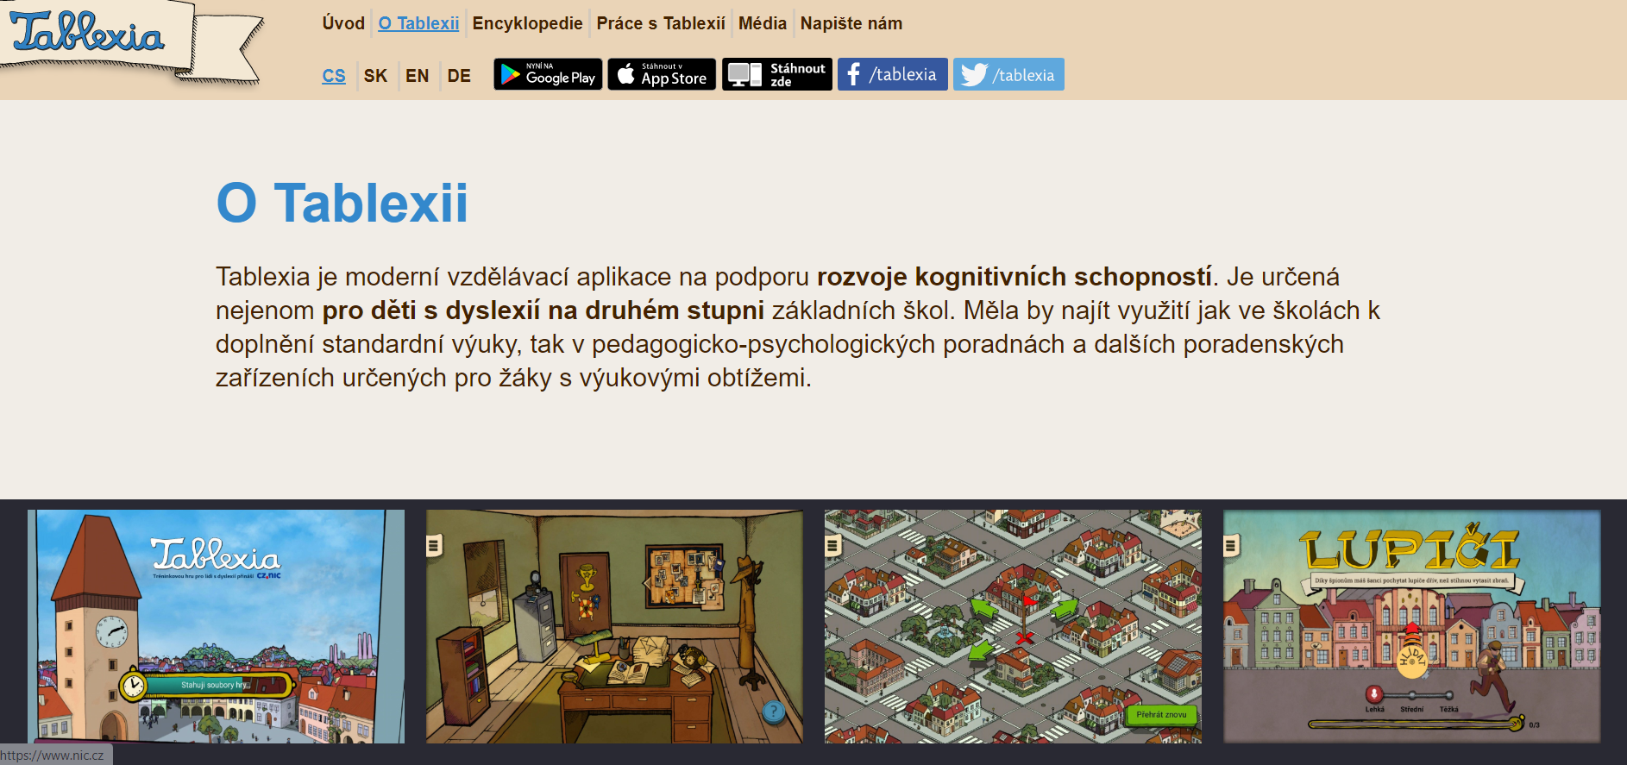
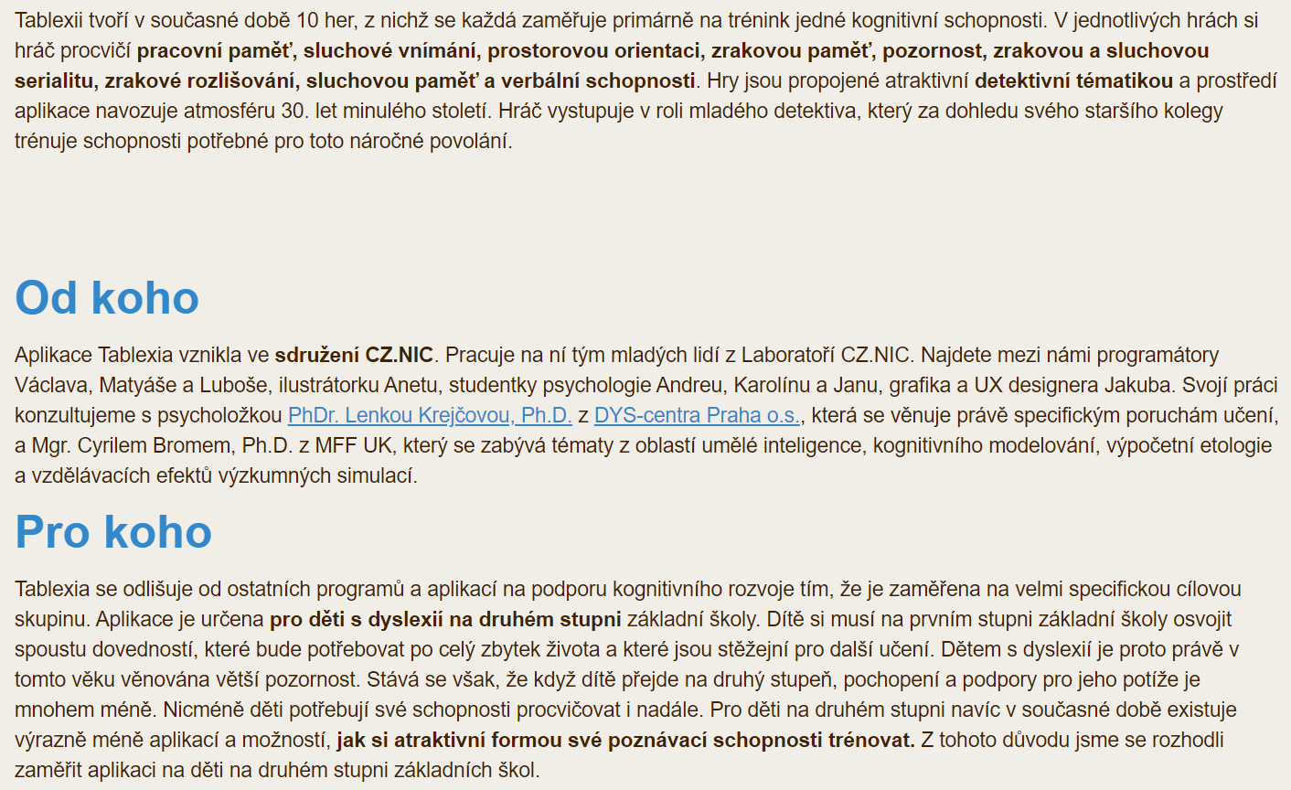
https://www.tablexia.cz/cs/o-tablexii/

Slide 16
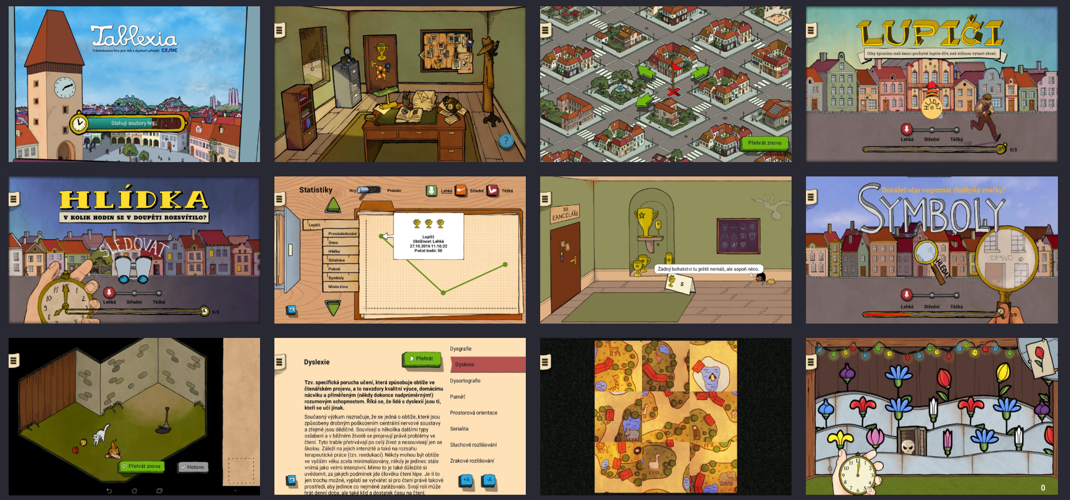
K aplikaci a hrám je zpracována metodika.

Slide 17
Doporučené zdroje

Slide 18
Model BIG6 pro žáky 1. stupně ZŠ
1. Formulace problému
2. Určení strategie vyhledávání
3. Hledání informací
4. Analýza nalezených informací
5. Řešení informační potřeby
6. Zhodnocení výsledného řešení
Formulace problému
Určení typu informace
Získání informací
Posouzení pravdivosti informací + Analýza získaných informací
Identifikace a nasazení vhodných prostředků pro řešení
Hodnocení získaného řešení a použitého postupu
+ vstupní a výstupní úrovně
indikátorů
Big6

Slide 19
Inkluzivní přístup v lekcích
SPU (dyslexie, dysgrafie atp.) = normální rozumové nadání
Model E-U-R
Výuka orientovaná na činnost žáků
Kooperativní, projektové a problémové učení
Kooperativně řešený projekt doplněný o problémové úlohy
Inkluzivní přístup přímo ve struktuře lekcí
Proces informačního vzdělávání je „ukryt“

Slide 20
Použité zdroje
ČESKÁ ŠKOLNÍ INSPEKCE. Specifikace informační gramotnosti NIQES: Výstupní zpráva. Praha: ČŠI, 2014 [cit. 2020-06-01], 55 s. Dostupné z: http://bit.ly/1Q79wIb
ŠAUEROVÁ, Markéta, Klára ŠPAČKOVÁ a Eva NECHLEBOVÁ. Speciální pedagogika v praxi. Praha: Grada, 2012. ISBN 978-80-247-4369-1
KATALOG podpůrných opatření [online]. UPOL, 2024 [cit. 2024-25-01]. Dostupné z: http://katalogpo.upol.cz/socialni-znevyhodneni/modifikace-vyucovacich-metod-a-forem/4-2-1-2-vizualizace-obsahu-a-procesu-vzdelavani/

